Slide 1


基于本体知识图谱与多模态检索的
中国传统纹样设计辅助智能体
Traditional Pattern Design Assistant Agent
学号：3240102451 姓名：刘天伊

Slide 2
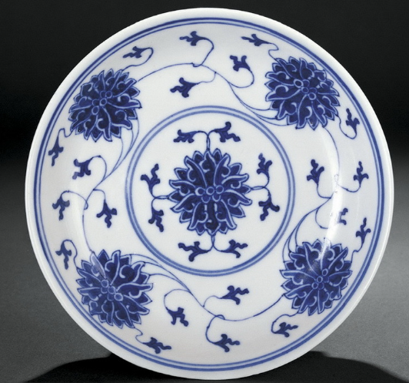
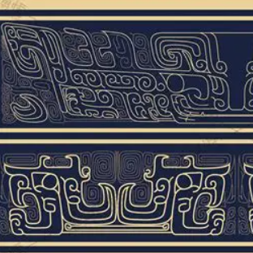
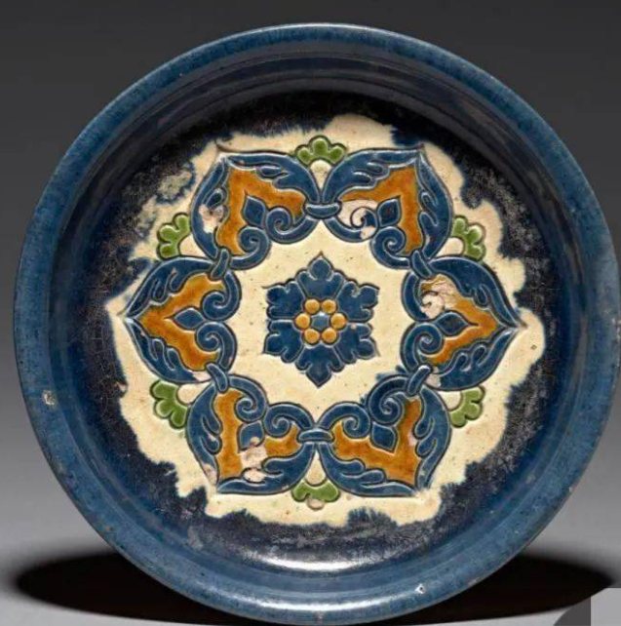
01 / 研究背景与问题
传统纹样不仅是"图案"，还是一组文化知识
一个传统纹样通常同时包含：
目前的问题
历史时期 唐宋 / 明清 / ……
文化寓意 吉祥 / 富贵 / 长寿 / ……
使用载体 瓷器 / 织物 / 建筑 / 器物 / ……
视觉特征 色彩 / 结构 / 风格 / ……
传统纹样相关信息分散在图片、网页、书籍和不同资料中，缺乏统一的结构化组织。
"我想设计一套宋代风格的茶具，希望整体简洁、雅致，应该选择哪些纹样？"
唐代 宝相花纹
普通搜索往往只能解决：“找到纹样”
却难以同时解决：
“了解纹样 + 判断是否匹配 + 给出选择理由”
宋代 缠枝莲纹
商周 云雷纹

Slide 3

02 / 项目目标
从"搜索纹样"到"理解并辅助选择纹样"
用户输入
"设计一套宋代雅致风格的茶具，希望简洁、低饱和。"
Agent 自动分析
设计需求关键词抽取：宋代 | 茶具 | 雅致 | 低饱和
· 查询符合条件的传统纹样 · 查询纹样历史与文化寓意
· 分析纹样视觉 / 色彩特征 · 查找视觉上相似的纹样
检索与分析
推荐纹样 · 推荐理由 · 文化信息 · 配色参考
· 潜在风格不匹配提示
最终输出

Slide 4
03 / 数据来源
公开传统纹样数据 + 文化资料
①
Traditional-Pattern-Dataset
②
Chinese Traditional Patterns
③
其他公开资料
Hugging Face
GitHub 开源项目
博物馆 / 文化机构
· 传统纹样图片
· JSON 标注
· 图片与标注映射
· 纹样相关属性信息
· 100 个高清传统纹样
· JSON / CSV 结构化标注
· 纹样名称、类别、文化寓意
· 视觉关键词、常见载体、色彩建议
· 博物馆藏品资料
· 文化机构公开文献
→ 主要图片与标注数据来源
→ 结构化知识补充
→ 补充与核验
最终形成：图片 + 结构化属性 + 文本知识 的传统纹样数据集

Slide 5
04 / 技术路线
课程知识 → 数据 → Agent
用户设计需求
Agent 智能体
知识图谱
时代 / 寓意 / 载体
特征分析
PCA / UMAP / K-Means
RAG 检索
历史 / 文化资料
综合推荐与解释
核心方法
本体知识建模
纹样 → 历史时期 → 文化寓意 → 使用载体 → 视觉特征
机器学习与可视化
RGB / HSV → PCA / UMAP → K-Means，探索视觉与色彩特征分布
RAG + 多模态检索
文本知识检索 + 结构化查询 + 图像 / 视觉特征检索
Agent 编排
需求理解 → 调用工具 → 综合分析 → 生成建议

Slide 6
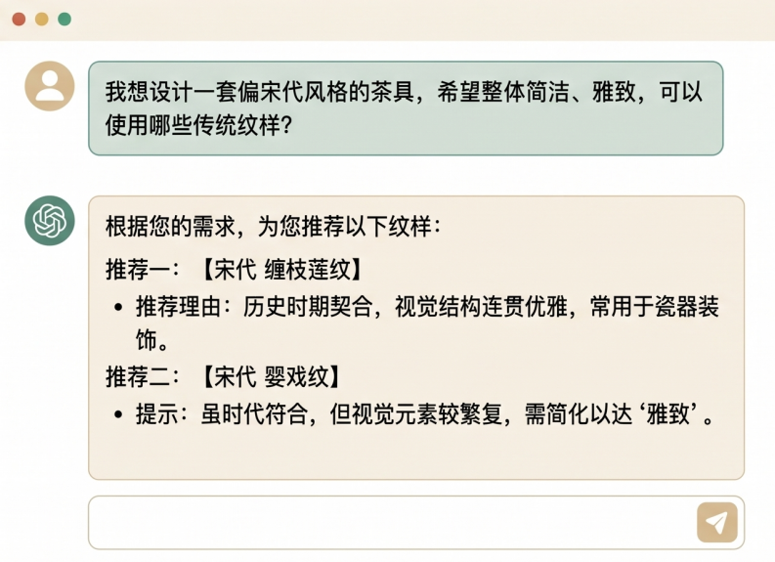
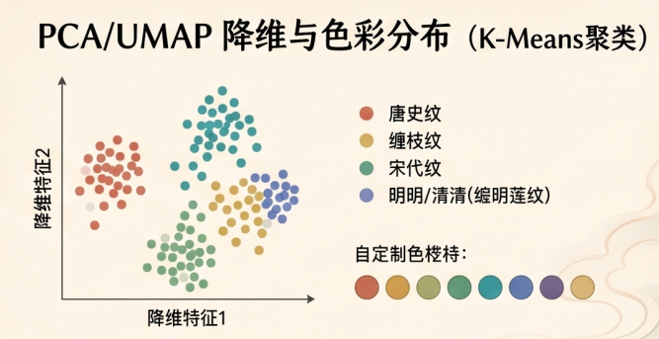
05 / 预期成果
一个"传统纹样设计辅助智能体" Demo
最终目标
让 AI 不只是"找到一个好看的纹样"，
而是能够结合 数据 + 知识 + 视觉特征，
辅助用户理解、筛选和选择传统纹样。
从"图案搜索工具"升级为
"文化理解 + 设计决策辅助伙伴"
Agent 回答：推荐纹样 A，推荐纹样 B，配色参考，风格提示，知识依据

Slide 7
Thanks!

